Slide 1
Исследование астрономических моделей

Slide 2
Качественная описательная модель
Гелиоцентрическая модель мира Коперника на естественном языке формулировалась следующим образом:
Земля вращается вокруг своей оси и Солнца;
все планеты вращаются вокруг Солнца.

Slide 3
Формальная модель
Ньютон формализовал гелиоцентрическую систему мира, открыв закон всемирного тяготения и законы механики и записав их в виде формул:

Slide 4
Интерактивная компьютерная модель
Трехмерная динамическая модель показывает вращение планет Солнечной системы.
В модели выдержаны реальные отношения орбит планет и их эксцентриситеты.
Во время движения можно менять значение угла зрения в окне ввода.
Кнопка Старт запускает модель, Стоп — приостанавливает, а Сброс — возвращает в исходное состояние.

Slide 5
Интерактивная компьютерная модель

Slide 6
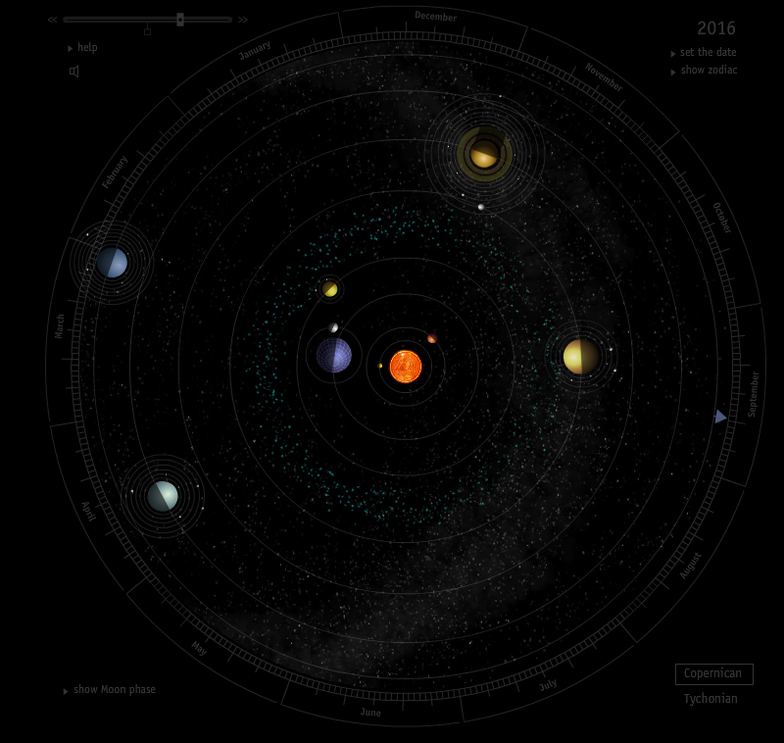
Практическое занятие
Источник 1:
http://spacegid.com/kompyuternaya-model-solnechnoy-sistemyi.html

Slide 7
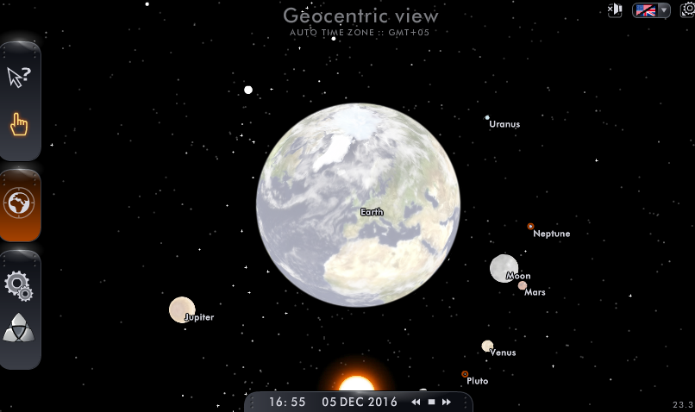
Практическое занятие
Источник 2:
http://v-kosmose.com/interaktivnaya-2d-i-3d-model-solnechnoy-sistemyi/

Slide 8
Домашнее задание
Стр. 91-92.
Задание: построить модель движения марса вокруг солнца.

